Slide 1

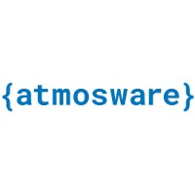
Araştırmalar ve Günlük Ödevler
Hazırlayan: Ali Furkan ERGÜVEN

Slide 2
URL ve URI arasındaki farklar nelerdir?
URI: “Uniform Resource Identifier” tekdüzen kaynak tanımlayıcı anlamına geliyor. İnternet’te bir kaynağın tam yerine işaret eden (belge, resim vs.) standart formata uygun bir karakter dizisidir.
Kısaca bir URL’nin altında bulunan kaynağın tam yoluna işaret eder. Örneğin https://www.aramamotoru.com/uniform-resource-identifier-nedir-uri-nedir/ bir URI’dir.
URL: “Uniform Resource Locator” “tekdüzen kaynak bulucu” anlamı çıkıyor. Ona nasıl erişebileceğiniz gibi , size nasıl erişeceğinizi bildiren özel bir tanımlayıcı türüdür.
Basit tanımlı olan URL, internet üzerinde kaynağın yerine işaret eden standart bir formata uygun karakter dizisidir. Örneğin https://indir.com/ bir URL’dir.

Slide 3
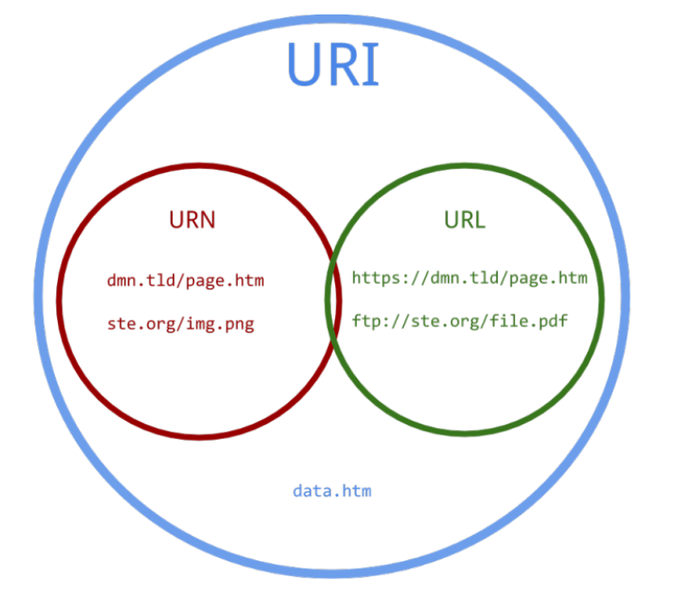
URL ve URI arasındaki farklar nelerdir?
Protokol ( https, ftpvb.) Bir alan için mevcutsa veya ima edilmişse, buna bir URI olmasına rağmen buna bir URL demelisiniz.
Temel olarak, “URL” bir erişim yöntemi / konumu sağlayan belirli bir URI türüdür. Belirli bir URI aynı anda hem bir isim hem de konumlandırıcı olabilir.
Basitçe söylemek gerekirse, bir URN bir şeyin adıdır ve URL ad ve adrestir.

Slide 4
HTTP yapısı nedir?
“HTTP”, bilginin sunucudan kullanıcıya nasıl ve ne şekilde aktarılacağını gösteren protokoldür. Açılımı “Hyper Text Transfer Protocol” olan bu kavram dilimizde “Üstün Metin Transfer Protokolü” olarak biliniyor. İnternet kullanıcıları bunu aktif olarak kullanmasa da otomatik olarak arama çubuğu bu protokolü koyar.
Aslında en basit haliyle web sayfalarının görüntülenmesini sağlayan protokoldür. HTTP, kullanıcının bilgisayarı ve sunucu(server) arasındaki veri alışverişinin kurallarını belirler. Bu protokolü kullanmak için tarayıcı kullanılır. Google Chrome, Mozilla Firefox, Internet Explorer bu web tarayıcılarından bazılarıdır. Bu tarayıcılar yardımı ile herhangi bir internet sitesine girmek için adres çubuğuna sitenin adresini yazdığınız vakit HTTP ile sunucuya bir istek gönderilir ve sunucu bu isteğe cevap verdiği vakit internet sitesinin verileri size gelir. Yani internet sitesine girmiş olursunuz.

Slide 5
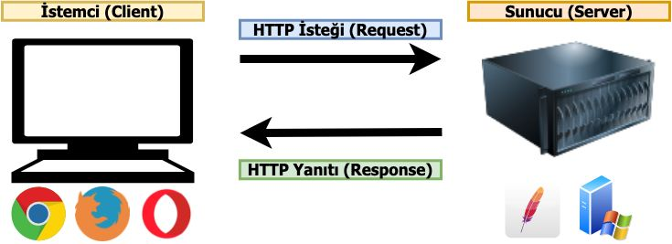
HTTP ne için kullanılır?
“Bu protokol günlük hayatta ne işimize yarar?” diye sorulacak olursa da aslında internette gezinmemizi sağlayan, internet sitelerini anında önümüze getiren bağlantı bu protokol sayesinde sağlanıyor.

Slide 6

Node.js
Node.js; bir JavaScript kodunu sadece tarayıcılarda değil aynı zamanda bilgisayarınızda bağımsız şekilde çalışacak bir uygulama şeklinde kullanmak istenmesinden ortaya çıkmıştır.
Böylece JavaScript sadece web uygulamaları için kullanılan bir teknoloji olmaktan çıkmış, Python gibi Java gibi programlama dilleri ile aynı kapasitelere ulaşmıştır.
Node.js, yüksek performans ve hız sunduğu için anlık mesajlaşma, chat, gerçek zamanlı uygulamalar veya ağır yük altında çalışan uygulamalar yapmak için biçilmiş kaftandır. Windows, Linux ve OS X işletim sistemlerinde sorunsuz bir şekilde çalışabilir.

Slide 7
Node.js
Neden Node.js Kullanmak Gerekir?
I/O ve network işlemlerini non-blocking olarak çalıştıran Node.js, zaman ve kaynak kullanımı konusunda çok başarılıdır.
Non-bloking; bir uygulama üzerinde bir işlem yaparken işlemlerin birbiririni beklemediği, asekron olarak gerçekleştiği anlamına gelir.
JavaScript tek bir thread ile çalışır. Uygulamadaki tüm işleri tek bir thread koşturur. Yapılması gereken işler JavaScript Runtime’ına Event’ler ve Callback’ler ile iletilir. Tüm bu eventler ve callbackler bir kuyrukta tutulur. Thread her defasında kuyruktaki ilk eventi işler. Bu işleme Event Loop adı verilir.

Slide 8
NPM Paket Yönetimi
Npm, Node.js projelerinde kullanılmak üzere içerisinde bir çok modül barındıran bir depo gibi düşünebiliriz. Bu modüller open-source geliştiricileri tarafından yazılarak npmjs.com üzerine yüklenmektedir.
Npm aynı zamanda Node.js ile beraber gelen bir konsol uygulamasıdır. Uygulama geliştirme süreçlerinizi hızlandırmak, ek fonksiyonaliteler eklemek için ihtiyaç duyduğunuz paketleri npm aracılığı ile projelerinize ekleyebilirsiniz.
Npm dünyanın en büyük yazılım kayıt defteridir.
Npm 800binden fazla kod paketi içerir.
Açık kaynak kodlu geliştiriciler yazılımlarını paylaşmak için npm kullanırlar

Slide 9
Java 8 neden hala popüler?
Java 8'in hala bu kadar popüler olmasının temel nedenlerinden biri, bir LTS ( Long-Term Support) sürümü olmasıdır. Ne yazık ki, Java'nın tüm sürümleri LTS sürümleri değildir! Bu politika kullanıma sunulduğundan beri yalnızca Java 8 (2014) ve Java 11 (2018) LTS'ye sahip olarak belirlenmiştir.
2018'de Oracle, Java'nın lisanslanma biçiminde temel değişiklikler yaptığını duyurdu. 2019'dan itibaren, bir kuruluş Java 11+ 'yı ticari olarak kullanıyorsa, bunun bedelini ödemeleri gerekir. Bu, Java 8'den Java 11'in bir sonraki LTS sürümüne geçmenin önemli finansal veya yasal etkileri olabileceği anlamına gelir. Bu nedenlerle Java 8 ve Java11 bu denli popülerdir.

Slide 10

XHTML ile HTML5 arasindaki farklar nelerdir?
XHTML büyük / küçük harfe duyarlı olmasına rağmen, HTML5 değildir.(aynı zamanda HTML de büyük / küçük harf duyarlı değildir).
HTML5'in XHTML ve HTML'den çok daha basit bir doctype yapısı vardır.(Doctype tarayıcıya verileri nasıl yorumlayacağını anlatır.)
HTML5 tüm tarayıcılarla uyumluyken, XHTML değildir.
HTML5, HTML4'ün izlerini takip ederken, XHTML'den daha katıdır.
HTML5, tabletler ve telefonlar gibi mobil cihazlar için daha uygunken, XHTML bilgisayar ekranları için uygundur.

Slide 11
Semantic ve Non-Semantic nedir arasindaki farklar nelerdir?
Sematic HTML elements: koddaki tanımın tarayıcıya ve geliştiriciye ne yapmaları gerektiğini söylemesidir. Daha basit bir deyişle, bu öğeler içermesi gereken içerik türünü tanımlar.
Bazı Sematic elements listesi : article ,aside, details, figcaption, figüre, footer, form ,header main, mark, nav, table ,section.
Non-Sematic elements: Anlamsal öğelerin aksine anlamları yoktur. İçerdikleri içerik hakkında hiçbir şey söylemiyorlar. Bir grup için ortak anlambilimi işaretlemek için farklı özniteliklerle kullanılabilirler.
Bazı Non-Sematic elements öğelerin listesi : div, span.
Semantic elements | Non-Semantic elements
Anlamlıdırlar | Bir anlamı yoktur
içlerindeki içeriğin nasıl davranması gerektiğini açıklarlar | Herhangi bir şeyi içerebilir
Kod yapıları belirli özelliklere sahiptir | 'class' özelliği, yapıları ile çalışmak için kullanılabilir

Slide 12
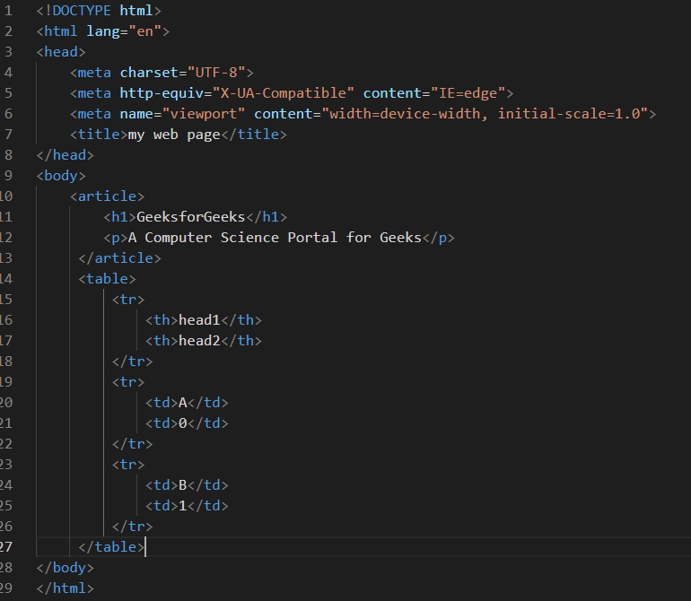
Sematic Code Örneği

Slide 13
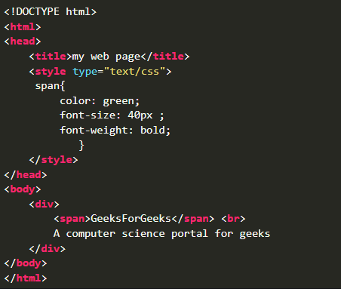
Non Sematic Code Örneği

Slide 14
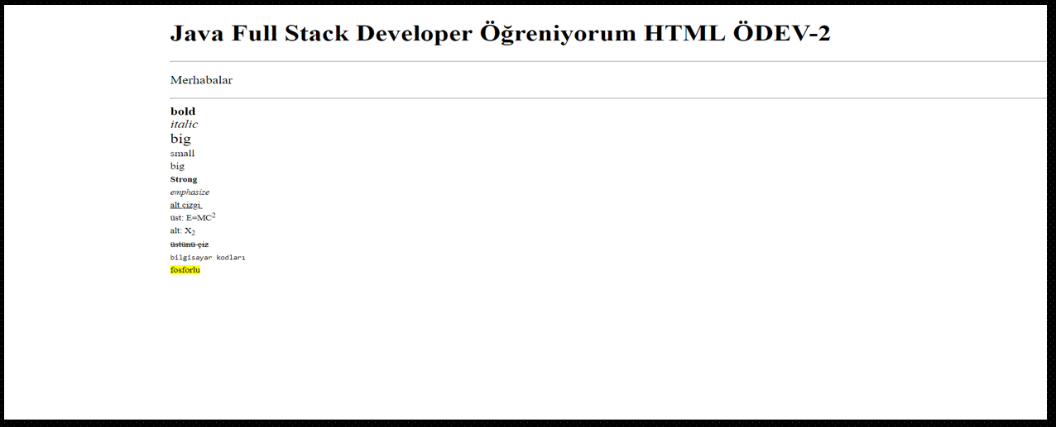
Soru:1

Slide 15
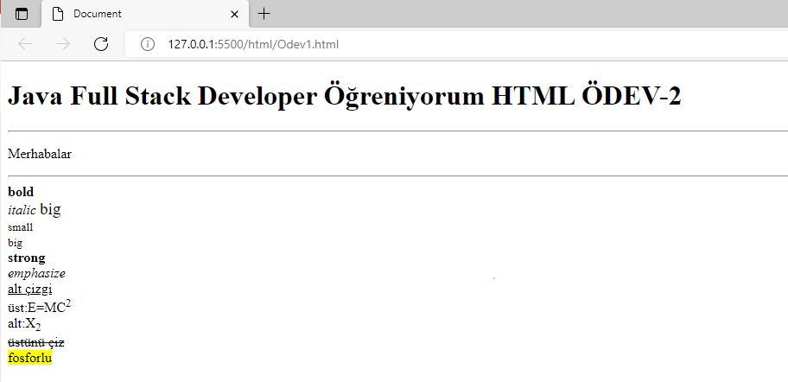
Yanıt:1

Slide 16
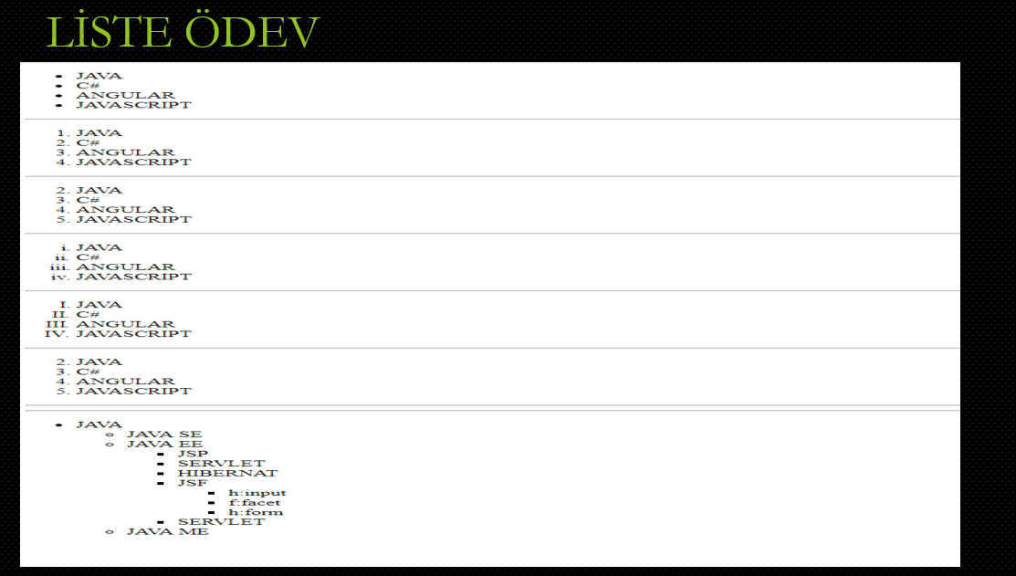
Soru: 2

Slide 17
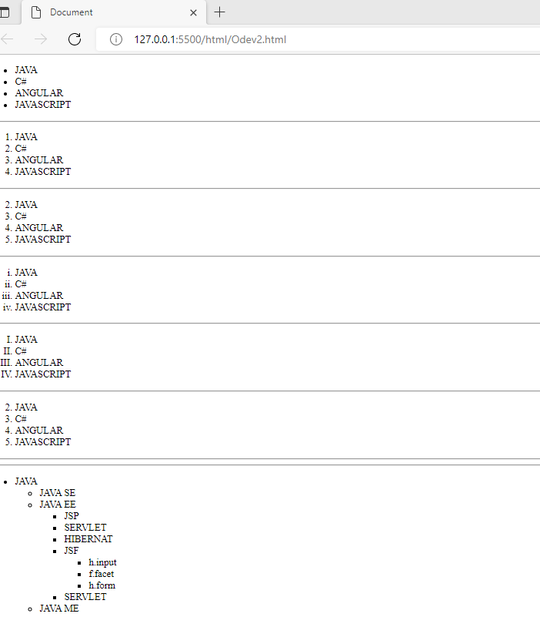
Yanıt: 2

Slide 18
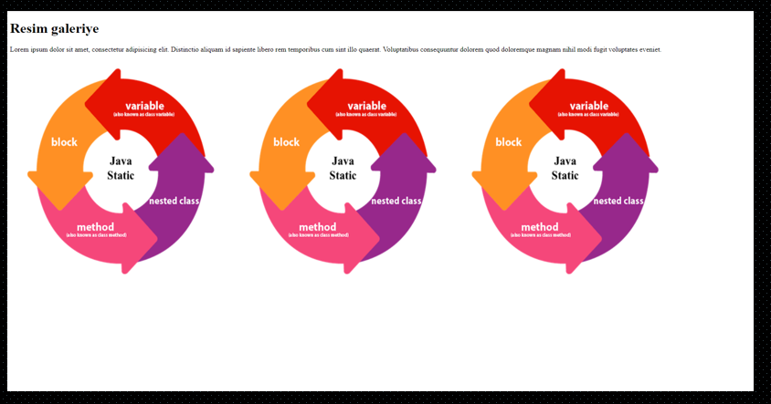
Soru:3

Slide 19
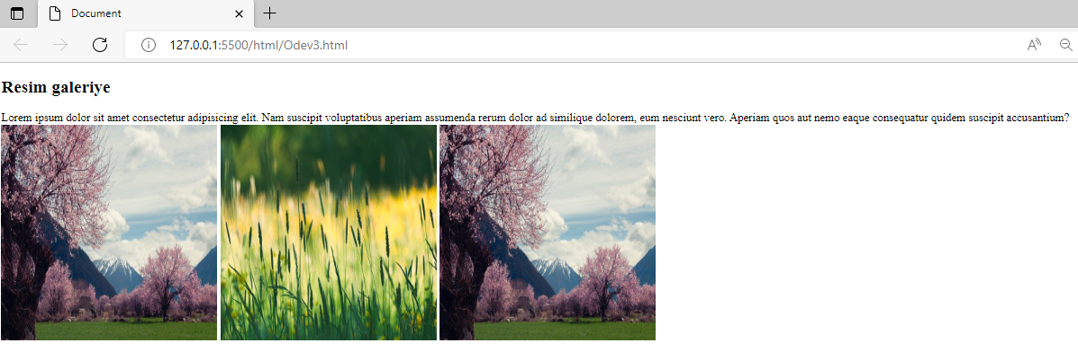
Yanıt: 3

Slide 20
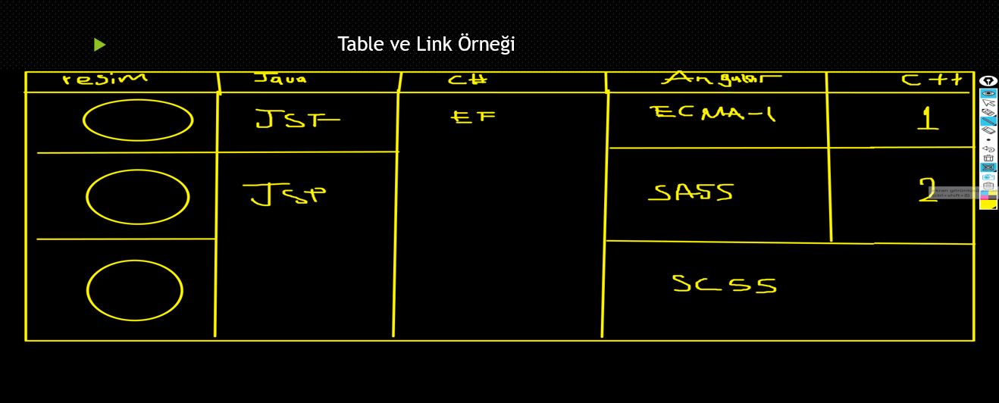
Soru: 4

Slide 21
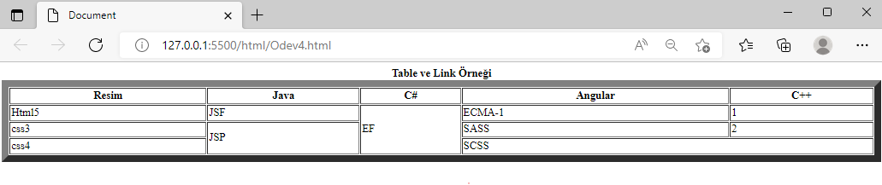
Yanıt: 4

Slide 22
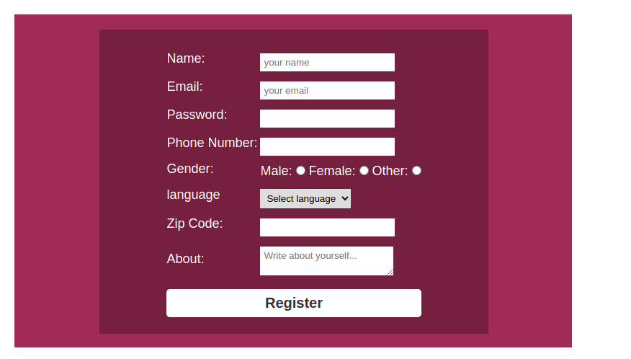
Soru: 5

Slide 23
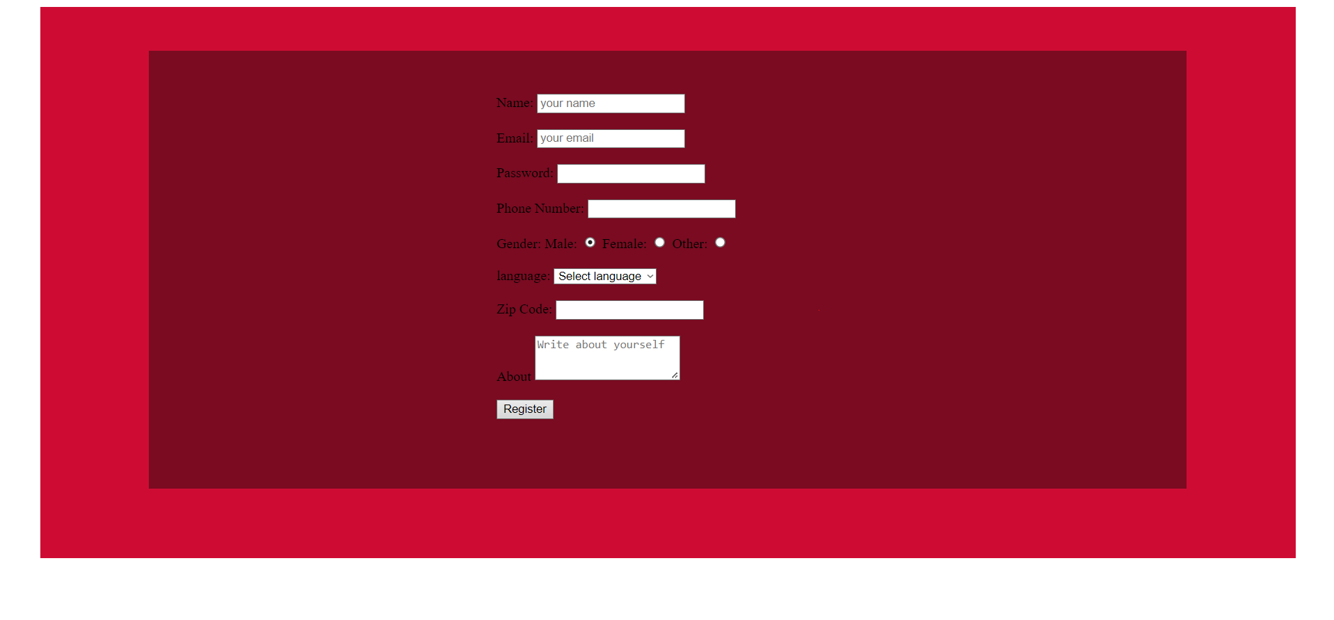
Yanıt: 5

Slide 24
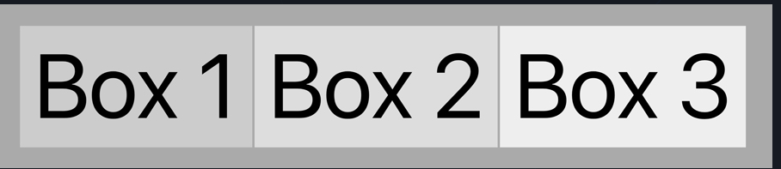
display:none; Nedir?
Bir elementi gizlemek (hide) istediğimizde display: none özelliğini kullanabiliriz. Bu sayede element bulunduğu alanda hiçbir etki oluşturmaksızın gizlenecektir.
div için display: inline-block tanımını yapalım ve 3 child elementi yan yana yukarıda ki gibi dizelim.

Slide 25

display:none; Nedir?
2. child element için display: none özeliğini tanımladığımızda elementin tamamen ortadan kalktığını ve 3. child elementin 2. sıraya geçtiğini görebilirsiniz.

Slide 26
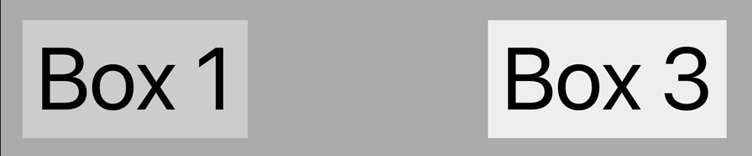
visibility:hidden; Nedir?
visibility: hidden kullanımında ise 2. elemenin işgal ettiği yer sabit kalmakta, sadece görünürlüğü değişmektedir. 3. child element yine bulunduğu konumda kalmaya devam edecektir.

Slide 27
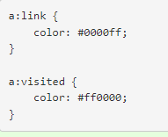
pseudo class ile pseudo element nedir?
CSS pseudo-class ve pseudo-elements CSS’i destekleyen web tarayıcıları tarafından otomatik olarak tanınan (x)html hiyerarşisi ile erişemediğimiz element ve sınıflara erişmemizi sağlayan özel sınıf ve elementler olarak adlandırılmaktadır.
Pseudo-class: Link Pseduo Sınıfıları ve Dinamik Pseudo Sınıfları olmak üzere ikiye ayrılır:
Link Pseduo Sınıfıları: Yanlızca linklere uygulanan iki tane Link Pseduo sınıfı vardır. :link : Ziyaret edilmemiş sayfanın linkine stil tanımlaması yapmak için kullanılır. :visited : Henüz ziyaret edilmiş sayfa linklerine stil tanımlaması yapmak için kullanılır.

Slide 28
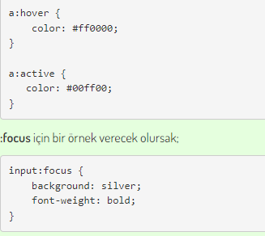
Dinamik Pseudo Sınıfları
Dinamik Pseudo Sınıfları sayfa görünümüne çok büyük katkılar sağlamaktadır.
pseudo sınıflarında sıralama önemlidir. Genel kullanımda "link - visited - hover - active"sıralaması yapılmalıdır.
:hover : Bir elementin üzerine farenin imleci geldiğinde yapılacak tanımlama için kullanılır.:active
: active olan elemente stil atamak için kullanılır.
:focus : Odaklanan elemente stil tanımlası yapmak için kullanılır.Örnekler vericek olursak;

Slide 29
Pseudo Elementleri
pseudo elementleri ile elemanları da sayfalarda bulunan elemanları seçerken daha detaylı ve değişik bir biçimde seçim yapmamızı sağlayan elemanlardır. En yaygın kullanılan pseudo elementlerinden bikaç tanesini paylaşmak gerekirse;
first-letter ile sayfamızda bulunan bir elemanın ilk harfini seçerek, sadece ilk harfi biçimlendirmemize yarayan işimizi çok kolaylaştıran bir özelliktir.
div:first-letter {
font-weight:bold;
}

Slide 30
Css’te group selectors (grup seçiciler) nedir, nasıl kullanılır?
Bir blok içinde iç içe etiketlerimiz (seçicilerimiz) olmuş olsun bu etiketler aynı seviyede olabilir ya da olmayabilir bunlara erişmek için bir gruplama ile erişebilmemiz mümkün.
(*) —> Tüm etiketler
(p) —> Tüm p etiketleri
(div p) —> Div içindeki tüm p etiketleri
(div,p) —> Tüm div ve tüm p etiketleri
(div > p) —> Üst etiketi div olan tüm p etiketleri
(p ~ div) —> P ile aynı seviyede tüm div etiketleri
(p + div) —> P etiketinden sonra gelen aynı seviyedeki div etiketi

Slide 31
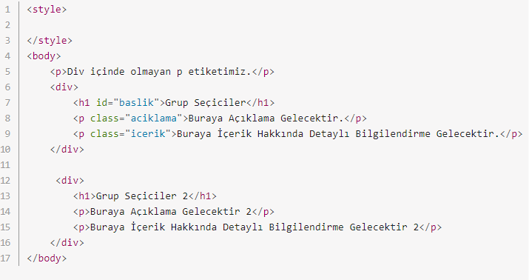
Css’te group selectors (grup seçiciler) nedir, nasıl kullanılır?

Slide 32
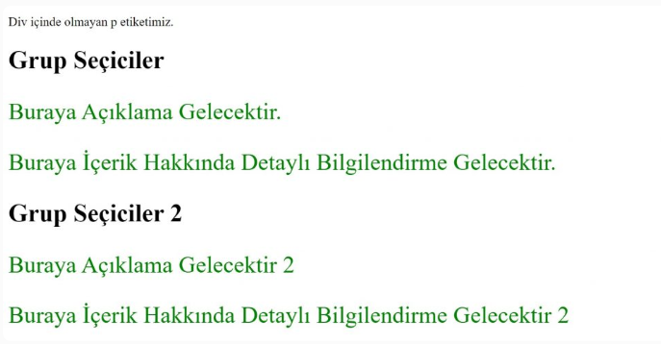
div p{}
div p {
font-size: 30px;
color: green;
}
Div içinde olan tüm p ler değişikliğe uğradı.

Slide 33
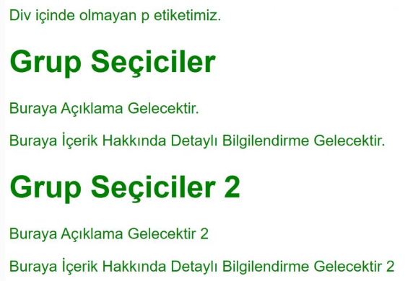
div,p{}
div,p {
font-size: 30px;
color: green;
font-family:sans-serif;
}
Şimdi ise sayfada bulunan tüm div ve p seçicilerimize özellik verelim. Burada virgül ve görevi görmektedir.

Slide 34
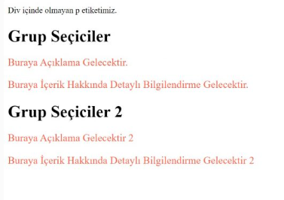
div>p{}
div > p {
font-size: 20px;
color: tomato;
}
Üst etiketi div olan tüm p ‘ler etkilenir.En üstteki p etiketimiz etkilenmeyecektir

Slide 35
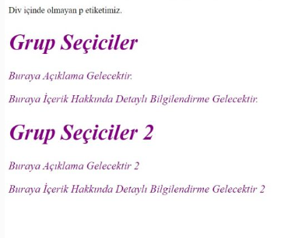
div~p{}
p~div {
font-size: 20px;
color: purple;
font-style:italic;
}
Burada ise p ile aynı seviyede bulunan div’ler etkilenecektir.
Not: Tilde ( ~ ) İşareti alt+0126 ile yapılabilir.

Slide 36
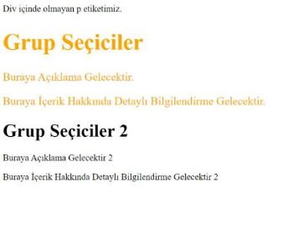
div+p{}
p + div {
font-size: 20px;
color: orange;
}
Son olarak göstereceğim grup seçici ise, p etiketinden sonra gelen ilk div etkilenecektir. Bir önceki örnekte tüm div’ler etkilendi burada ise ilk div etkilenecektir.

Slide 37
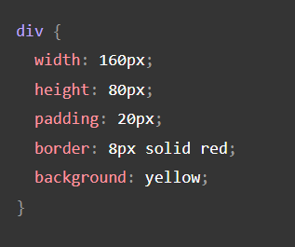
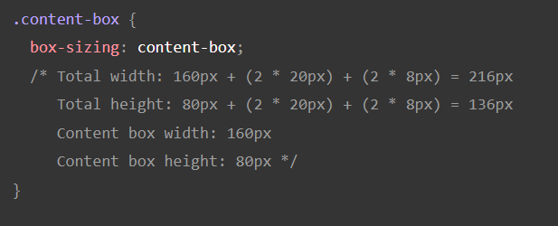
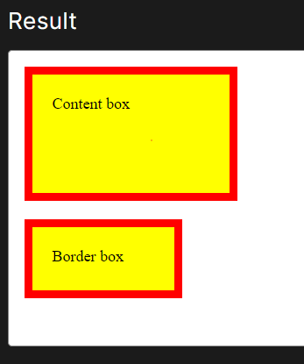
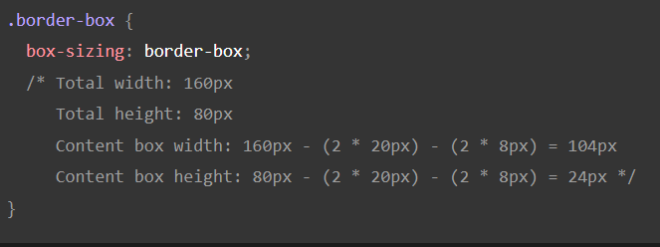
box-sizing: border-box ve box-sizing: content-box;
Div’lerimizin sınırlarının dışına çıkmasını engellemek için box-sizing: border-box komutunu kullanırıyoruz buna sebep olan genelde padding ve border komutlardır

Slide 38

1.Soru

Slide 39
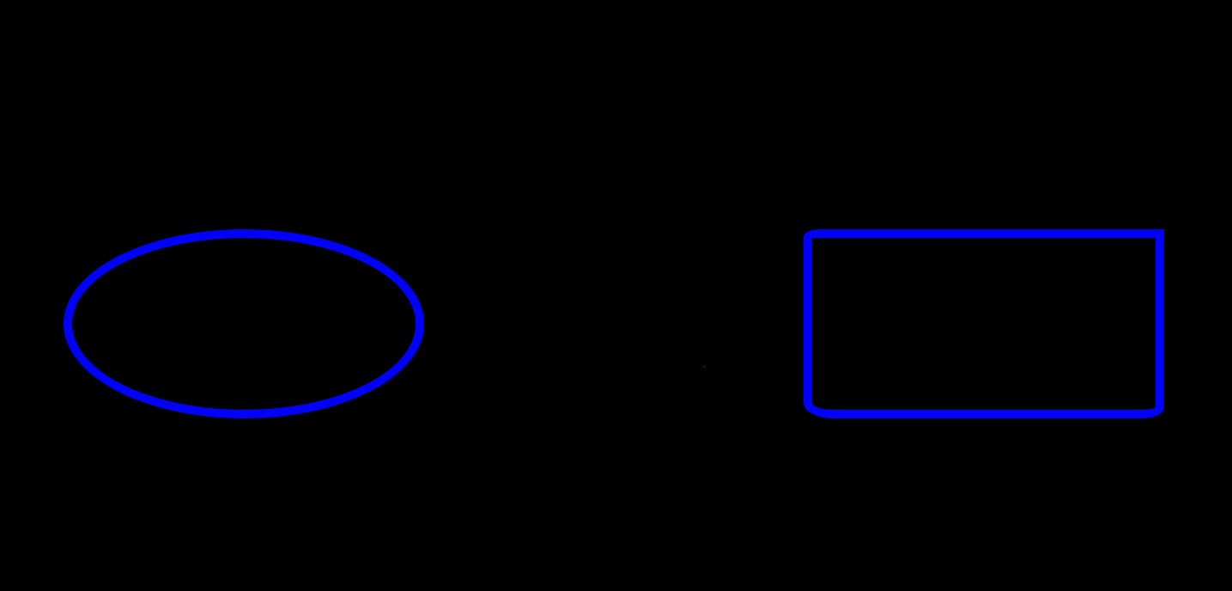
1.Yanıt

Slide 40
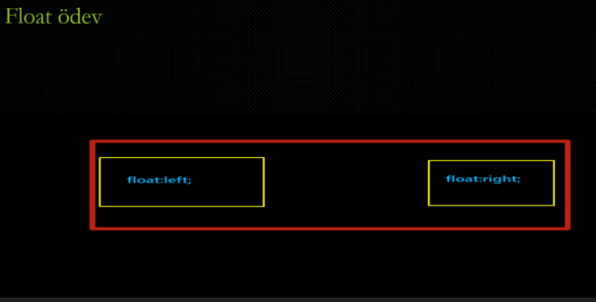
2.Soru

Slide 41
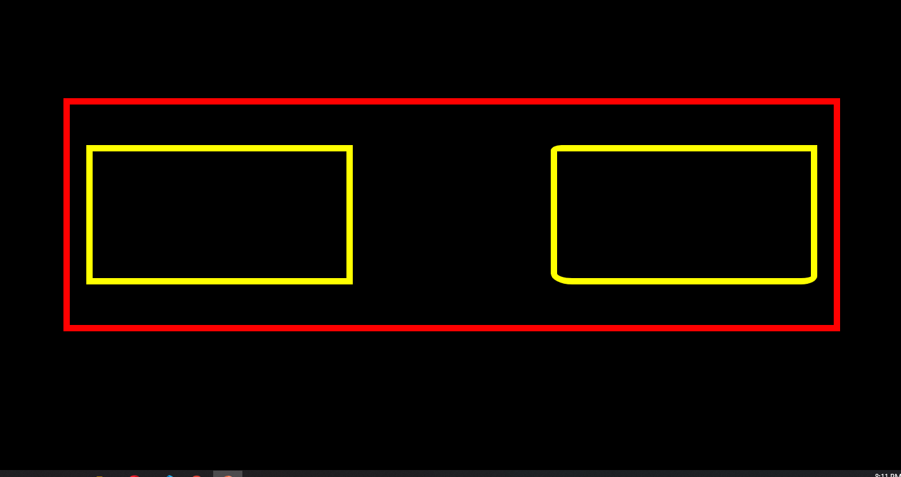
2.Yanit

Slide 42
Integritiy Attribute
Data kaynağından uygun doğrulamaya yardımcı olur. CDN server ında yer alan kaynak dosyası tarafından istenilen miktarda doğru dosya kaynağında ki numaraların browser ile doğrulanmasına izin verir.
Biraz daha derine inersek, bu kaynağın şifrelenmiş hash kodu ve tarayıcıda önceden tanımlanmış bir değere uygunluğunun kontrol edilmesi durumunda - kod yürütülür ve kullanıcı isteği başarıyla işlenir.

Slide 43
Crossorigin attribute
Crossorigin attribute, geliştiricilerin CDN performans oranlarını optimize etmelerine ve aynı zamanda web sitesi kodunu kötü amaçlı komut dosyalarından korumalarına yardımcı olur.
Özellikle, Crossorigin, çerezleri indirmeden veya kimlik doğrulama prosedürünü gerçekleştirmeden sitenin program kodunu anonim modda indirir. Bu şekilde, siteyi belirli bir CDN sunucusuna ilk yüklediğinizde, ağ dolandırıcılarının adresleri kolayca değiştirebileceği kullanıcı verilerinin sızmasını önler

Slide 44
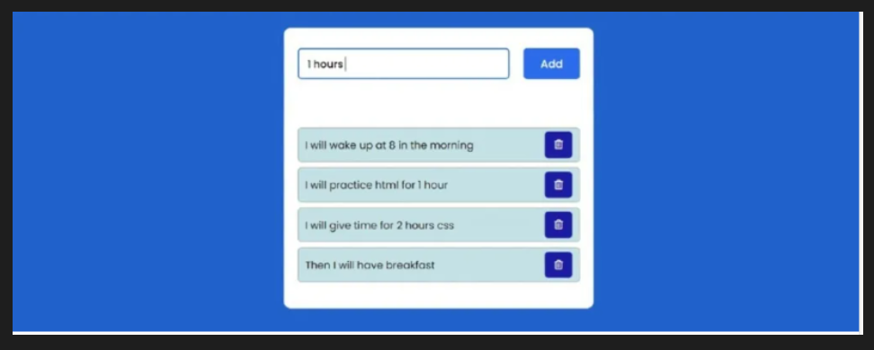
Soru:1

Slide 45
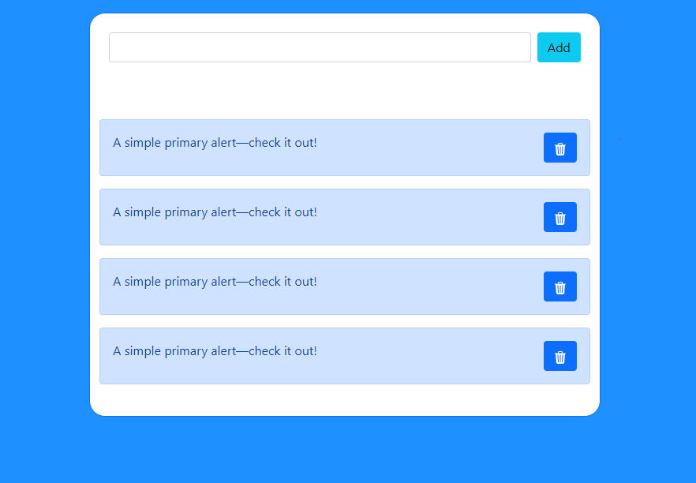
Yanıt:1

Slide 46
.mb-md-0 nedir?
m- belirlenen sınıflar için margin p- belirlenen sınıflar için padding anlamına gelmektedir.
mb(medium=768px=>), sm(small= 576px)=>), lg(large=992px=>) gibi anlamlara gelmektedir.
Yanlarına yazılan sayı ise sayı değeri büyüklüğünce 0,25 katında büyütme meydana getiriyor.
.mb-md-0 kodumuz ekranımız sadece medium pikselleri arasında olursa çalışacaktır. Bunun üzeri ve altı olduğu piksellerde çalışmayacaktır.

Slide 47
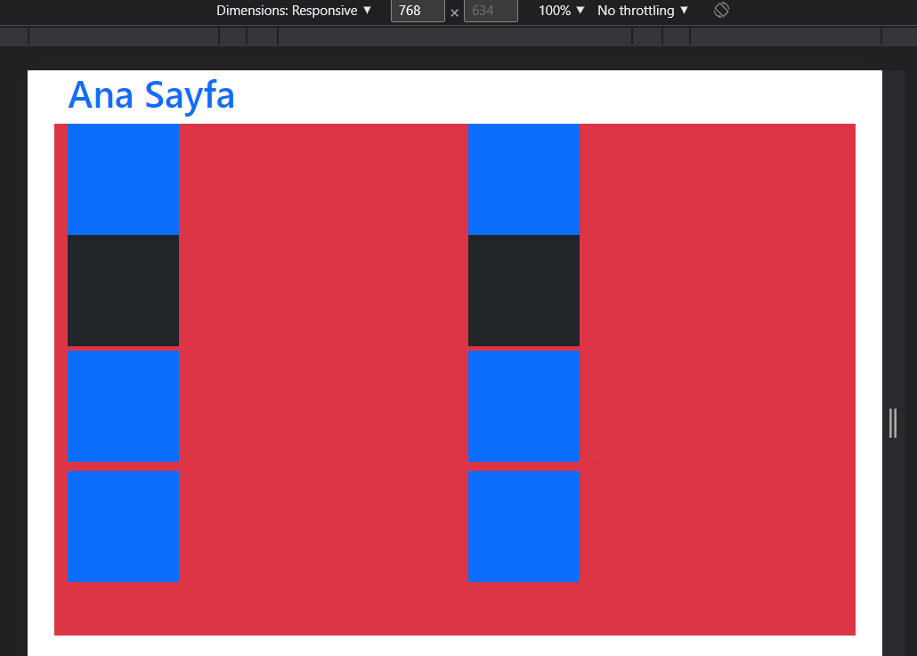
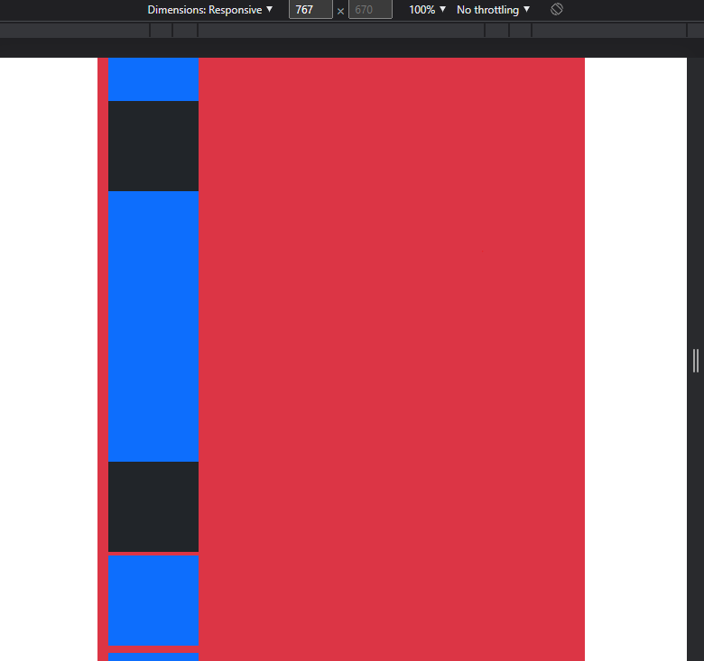
.mb-md-0 nedir?

Slide 48
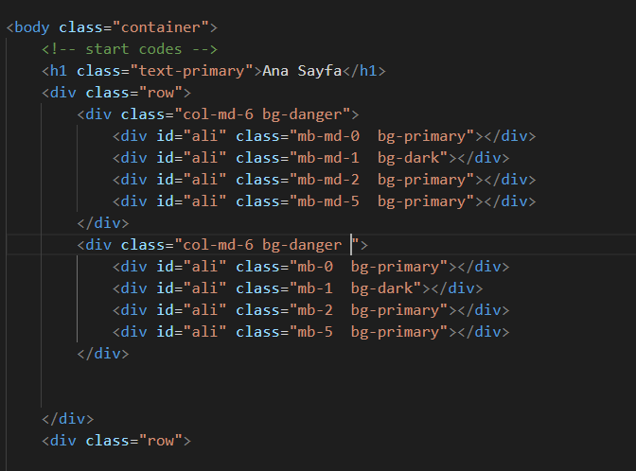
.mb-md-0 nedir?

Slide 49
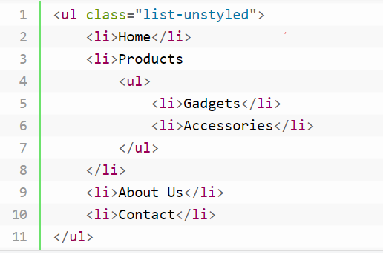

List-unstayled
Bazen listeleri kullanırken başında oluşan noktayı kaldırmak isteriz bunun için bu kodu kullanırız.

Slide 50
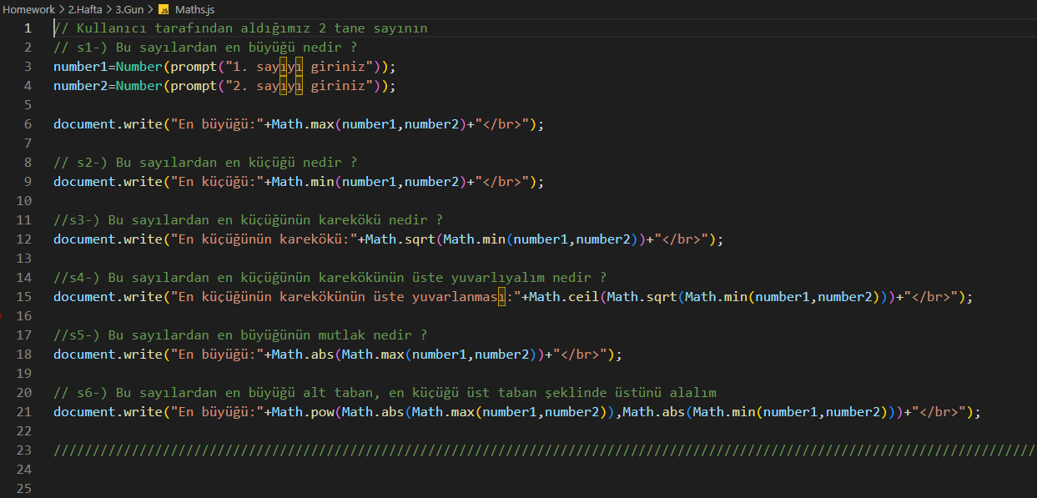
JS-Maths Komutaları

Slide 51
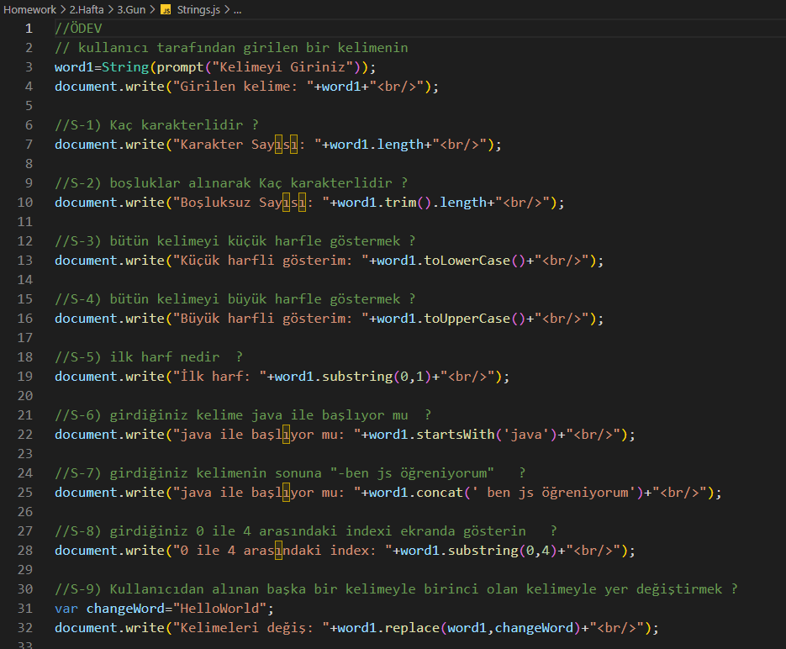
JS-String Komutları

Slide 52
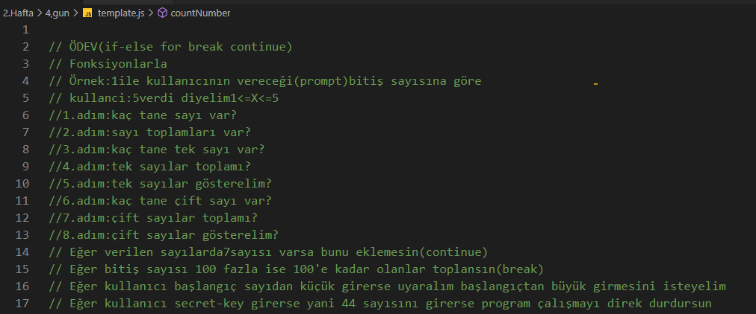
Sorular

Slide 53
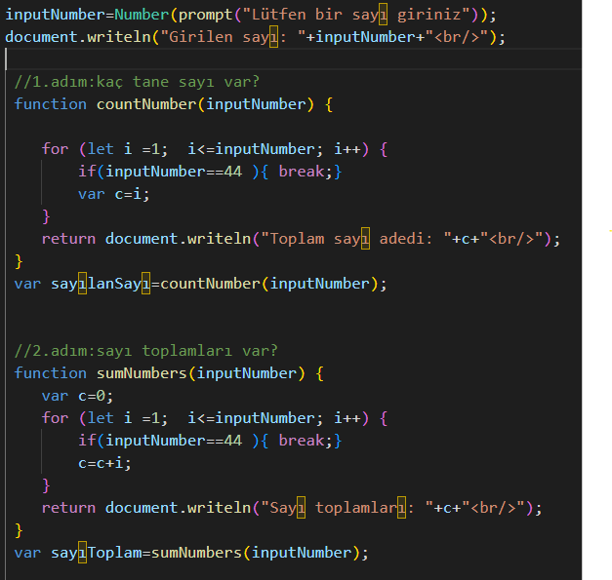
Cevaplar

Slide 54
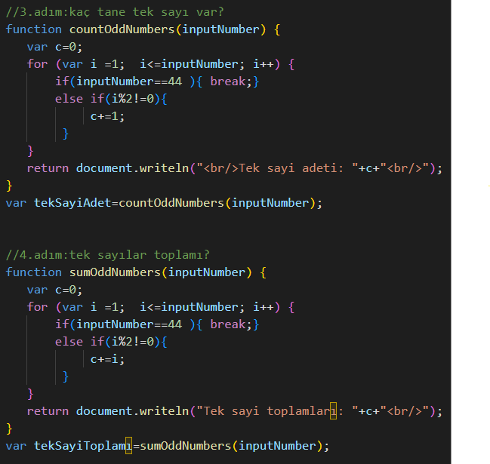
Cevaplar

Slide 55
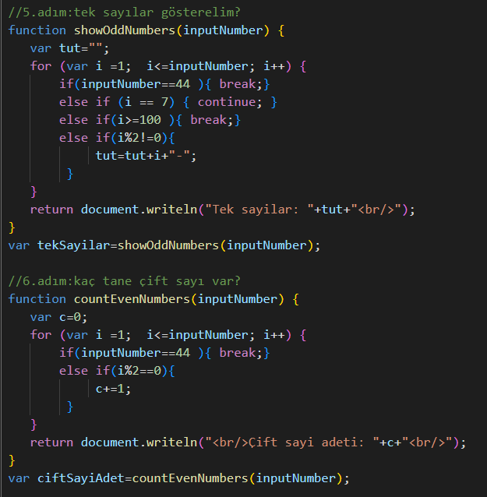
Cevaplar

Slide 56
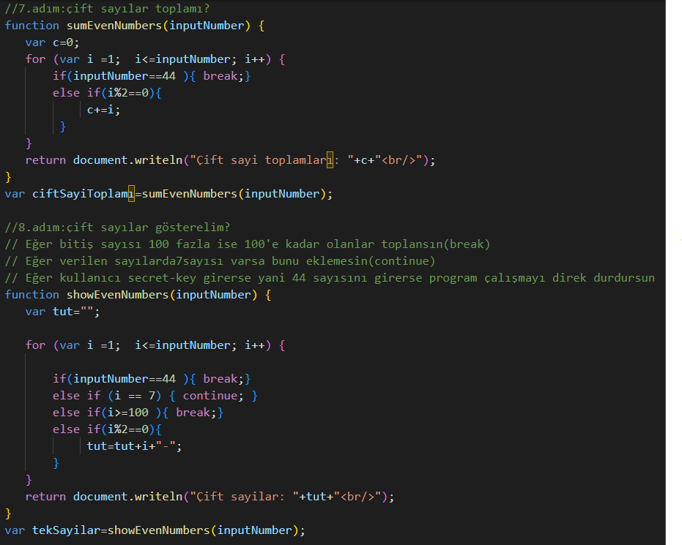
Cevaplar

Slide 57
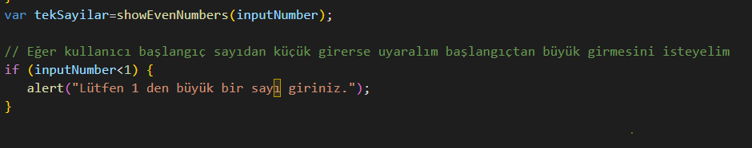
Cevaplar

Slide 58
Soru:
Kullanıcı tarafından iki kez şifre girilsin bunların doğruluğunu test eden bir validation örneği yapın.

Slide 59
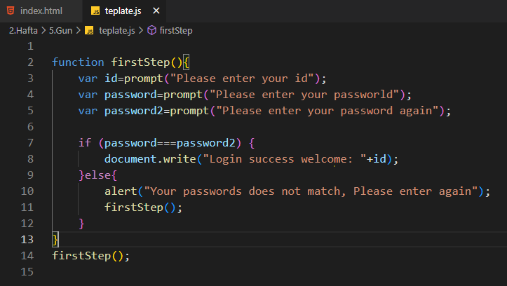
Cevap:

Slide 60
Stack Memory - Heap Memory nedir? aralarındaki Fark
Stack = Primitive (int) , Hafıza uzayı belli
Heap = Wrapper (Integer) , Hafıza uzayı belli değilse (collection)
Stack ve Heap bellekte (RAM’de) bulunan mantıksal yapılardır . Değer tip (value type) dediğimiz int, short, byte, long, decimal, double, float gibi tipler stackte tutulur. Stackte veriler üst üste (LIFO– Last in First out) mantığında dizilir ve sırası gelmeden aradaki bir değer ile işlem yapılamaz. Class type (Sınıf tipi) değişkenler referans tiplerdir referans ettikleri model (referans) stackte değerleri ise heapde saklanır.

Slide 61
Git CVCS - DVCS nedir aralarındaki farklar nelerdir ?
Versiyon Kontrol Sistemi (VCS): revizyon kontrol veya kaynak kontrol
diye de geçip, değişiklik yönetim sistemi anlamına gelmektedir.
Bir ya da daha fazla dosya üzerinde yapılan değişiklikleri
kaydeden ve daha sonra belirli bir sürüme geri dönebilmenizi sağlayan bir sistemdir.
versiyon kontrol sistemi, dosyaların ya da bütün projenin geçmişteki belirli bir sürümüne erişmenizi,
zaman içinde yapılan değişiklikleri karşılaştırmanızı, soruna neden olan şeyde en son kimin değişiklik yaptığını,
belirli bir hatayı kimin, ne zaman sisteme dahil ettiğini ve
başka pek çok şeyi görebilmenizi sağlar. Öte yandan, bir hata yaptığınızda ya da bazı dosyaları yanlışlıkla sildiğinizde durumu kolayca telâfi etmenize yardımcı olur.

Slide 62
AMAÇLARI
1)Geliştiricilerin, kod değişikliklerini takip etmelerini sağlar.
2)Geliştiricilerin, kod değişiklik geçmişini görmelerini sağlar.
3)Geliştiricilerin, aynı kod dosyalarında aynı anda çalışmasına izin verir.
4)Geliştiricilerin, kodlarını dallanma yoluyla ayırmalarına izin verir.
5)Farklı dallardan yani branch'lerden kodları birleştirir.
6)Geliştiricilerin, çakışmalarını gösterir ve bunları çözmelerine izin verir.
7)Geliştiricilerin, değişikliklerini önceki bir duruma döndürmelerine izin verir.

Slide 63
Dağıtık Sürüm Kontrol Sistemleri
Kullanıcılar dosyaların yalnızca en son bellek kopyalarını almakla kalmaz, yazılım havuzunu (repository) bütünüyle kopyalarlar. Git, Mercurial, Bazaar ve Darcs gibi örnekleri dağıtık sistemlere örnektir.
Dağıtık sistemlerde üzerinde ortak çalışma yütürülen sunuculardan biri çökerse istemcilerden birinin yazılım havuzu sunucuya geri yüklenerek sistem kurtarılabilmektedir. Her seçip alma (check out) işlemi esasında bütün verinin yedeklenmesiyle sonuçlanır.
Dağıtık sistemlerin (DVCS) merkezi sistemlere (CVCS) kıyasla sundukları avantajları ve dezavantajları şu şekilde listeleyebiliriz.

Slide 64
Dağıtık Sürüm Kontrol Sistemleri
Network bağlantısı olmasada kullanıcılar ilgili repo üzerinde çalışabilirler, dağıtık sistemler ortak işlemleri daha hızlı işler, çünkü merkezi bir sunucuyla iletişim kurmaya gerek yoktur.
Dağıtık sistemler bu iletişime değişikliklerin diğer ortaklarla paylaşılacağı zaman ihtiyaç duyar. Özel çalışma alanları oluşturmak mümkündür.
Böylece, kullanıcılar paylaşmak istemedikleri taslaklardaki değişiklikleri de kullanabilirler.
Üzerinde çalışılan kopyalar aynı zamanda uzak yedek (remote backup) görevi görürler.
Bu sayede herhangi bir donanım hatasından (kırılma noktası gibi) etkilenmezler.
Farklı geliştirme modelleri (development branches, commander/kieutenant model gibi) kullanılanibilir.
Projenin release version’unun kontrolü merkezi olarak gerçekleştirilebilir.
FOSS (Free and Open-source Software / Özgür ve Açık Kaynaklı Yazılım) yazılım projelerinde,
liderlik çatışmaları veya tasarımdaki anlaşmazlıklar nedeniyle durdurulmuş bir proje kolaylıkla çatallanarak (fork) sürdürülebilir.

Slide 65
Senkron nedir ? Asenkron nedir ? aralarındaki fark ? JavaScript senkron mu ?
Senkronun kelime anlamı eş zamanlı olmasına rağmen programlama dilinde her bir işin sıra ile yapılmasına denir. Yani bir process bitmeden diğerine geçilmemesi. Programlama dillerinin genelinde yazdığımız kodlar yukarıdan aşağıya okunarak çalıştırılır. Yani senkron olarak çalışır.
Asenkron Programla: Kelime anlamı başlama ve bitiş zamanları ayrı olan, aynı zamanda olmayan demek olan kelimedir. Diğer adı da eşzamanızdır.
Senkron programlama ise programın senkron bir şekilde değil de öncelik verdiğimiz işlemlerin daha önce yapılmasını sağlayan ya da sağladığımız programlamadır.
Senkron programlamada kodların yukarıdan aşağıya çalışmasını her zaman istemeyebiliriz. Mesela bir fonksiyonu son sırada yazarız ama ilk olarak o fonksiyonun çalışmasını isteyebiliriz. Burada Asenkron programlama devreye giriyor.
Javascript single-thread çalıştırma yaptığı için çalıştırdığı eventleri ve callback leri sıraya sokarak hepsini tek bir thread ile işler. Bahsedilen Event’lerin ve Callback’lerin sırada tutulduğu yapı, basit bir kuyruk (Queue) mekanizmasıdır. Thread’in her defasında kuyruktaki ilk Event’i işleyip yeni bir Event alması da Event Loop olarak adlandırılır. Javascript Run-to-Completion adı verilen, elindeki işi tamamlamadan başka bir işe geçmeyen bir mekanizmaya sahiptir.

Slide 66
Compiler- interpreter ? JavaScript Compiler mi ? interpreter mi ?
Compiler(Derleyici): Geliştiricilerin herhangi bir programlama dilini kullanarak yazdığı kaynak kodu bilgisayarın anlayabileceği makine diline yani 0 ve 1’lere çeviren aracı yazılımdır.
Derleyici sayesinde geliştiriciler farklı programlama dillerini kullanarak aynı işlevi yerine getiren yazılımlar üretebilirler. Üstelik Compiler’ların varlığı, çok fazla programlama dilinin olmasına ve geliştiricilerin alternatif dillerle çalışmasına yardımcı olmaktadır.
Interpreter(Yorumlayıcı): Yüksek seviyeli programlama dili ile yazılmış bir progamı adım adım makine diline çeviren ve makine dilindeki talimatları çalıştıran programdır.
Interpreter bütün programın çalıştırılabilir bir kodunu üretmek yerine, programın adımlarını tek tek makine diline çevirir ve hemen çalıştırır. Program tekrar çalıştırılmak istenirse interpreter kaynak kod üzerinde yine aynı yolu izler.
JavaScript Interpreter(Yorumlayıcı) bir dildir. JavaScript’in compiler adımı yoktur. Bunun yerine, tarayıcıdaki bir interpreter(yorumlayıcı) JavaScript kodunu okur, her satırı yorumlar ve çalıştırır. Daha modern tarayıcılar, JavaScript’i tam çalışmak üzereyken yürütülebilir bayt koduna derleyen Just-In-Time(JIT) derlemesi olarak bilinen teknoloji kullanır.
Just-In-time(JIT):Just-In-Time veya JIT, derleme, JavaScript, C# ve Java gibi diller için çalışma zamanı yorumlayıcıları tarafından, C++ gibi önceden derlenmiş ikili diller tarafından sunulan yerel performansa yaklaşık yürütme hızları sağlamak için kullanılan bir tekniktir.

Slide 67
for ile while arasındaki fark ?
For: Önceden ayarlanmış sayıda yinelenir.
Yalnızca yineleme sayısı bilindiğinde sonucu elde etmek için kullanılır.
Koşul 'for' döngüsüne yerleştirilmezse, döngü sonsuz kez yinelenir.
While: Bir koşul sağlanana kadar yinelenir.
Yineleme sayısı bilinmediğinde koşulu sağlamak için kullanılır. Koşulu True veya False değerine göre değerlendirmek için ifade belirtilir.
Koşul 'while' döngüsüne yerleştirilmezse derleme hatası verir

Slide 68
Compiler - Syntax - Runtime Error
Runtime error : Çalışma zamanı hatası, bir programın düzgün çalışmasını engelleyen bir yazılım veya donanım sorunudur. Çalışma zamanı hataları, çalışmakta olduğunuz dosyadaki bilgileri kaybetmenize, dosyayla çalışmanızı engelleyen hataların oluşmasına (dosyanın bozulmasına) veya bir özelliği kullanmanızın engellenmesine yol açabilir. Çalışma zamanı hataları, uyumlu olmayan iki yazılım programı çalıştırıyorsanız, bilgisayarınızda bellek sorunları varsa veya bilgisayarınıza kötü amaçlı yazılımlar
Syntax error : Syntax hatası, bizim kod yazarken uymamız gereken kurallara uymadığımız zaman karşımıza çıkar. Buna örnek vermek gerekirse, string veri tiplerinin tırnak içinde yazılması gerekir. İşte bu noktada eğer, biz bu tırnaklardan birini koymayı unutursak burada bir yazım hatası yani syntax hatası yapmış oluruz. Syntax hatasında Editor, biz hatalı kod satırından çıkar çıkmaz, kodu çalıştırmadan bir hata penceresi açar ve bize hatalı olduğumuzu gösterir.
Compile error : Compile hatası, syntax hatasından farklı olarak, kodu çalıştırdıktan sonra farkına varabileceğiniz bir hatadır. Genellikle yanlış veya eksik yazılmış bir kelime sebep verir. Range yerine Rang gibi yada farklı harfe basma gibi küçük yanlışlıklar bu hatayı tetikler.

Slide 69
ASCII Kodu Nedir? Unicode Nedir?
ASCII (American Standard Code for Information Interchange), bizim bilgisayarda görsel olarak girdiğimiz karakter,harf ve rakamların bilgisayar dilindeki temsil edilme şeklidir diyebiliriz.Yani bilgisayarımızın o karakteri,harfi veya rakamı belleğinde saklama biçimidir.
Ascii İngilizce’de kullanılan Latin alfabesi üzerine ANSI tarafından 1963 yılında kurulmuş bir karakter kodlamasıdır
Unicode Nedir?
ASCII karakterler sadece İngilizce üzerinde etkili olurken, Unicode tamamen evrenseldir. Adı “Universal” ve “Code” kelimelerinin bir araya getirilmesiyle oluşan Unicode’un farklı sürümleri sayesinde İbranice, Çince ve Arapça gibi kompleks diller kolayca dijital ortamlara aktarılabilmektedir. Yalnızca diller değil, Unicode kodlaması sayesinde karmaşık semboller ve karakterler kolayca meydana getirilebilirler.
Her karakter için benzersiz bir numara kullanılarak platformlar arası karmaşalara çözüm getirildi. Unicode kullanıldığı sürece hangi platformu kullandığınızı hangi cihaz, yazılım veya dili kullandığınız fark etmiyor.
Bugün Unicode kodlaması artık her yerde kullanılıyor. Tüm işletim sistemleri, arama motorları, internet tarayıcıları, bilgisayarlar ve hatta akıllı telefonlar bile Unicode karakter kodlaması üzerinden çalışıyor
UTF, Unicode Dönüşüm Birimi anlamına gelir.
•UTF-8: İngilizce karakterleri kodlamak için (8bit)
•UTF-16: En çok kullanılan karakterleri kodlamak için iki bayt (16 bit) kullanır
•UTF-32: 16 bitlik bir sayının tüm karakterleri temsil etmek için yetmediği karakterleri kodlamak için dört bayt (32 bit) kullanır.

Slide 70
Libraries - Framework
Library: Geliştiriciler tarafından yazılan ve herhangi bir yerde yeniden kullanılabilen bir kod parçasıdır. Bir kütüphaneden bir sınıfı ya da bir işlevi istediğimiz zaman nerede kullanacağımıza biz karar veririz. Uygulama akışından siz sorumlusunuz.
Örneğin: Bir JS kütüphanesi olan JQuery
Framework: Bir programlama dilini base alarak geliştirilen, belirli platformlar için uygulamalar oluşturan yazılım. Frameworklerde bir yazılım mimarisi bulunmaktadır ve içerisinden bir fonksiyonu ya da bir metodu kullanırken uymanız gereken standartlar vardır. Framework akıştan sorumludur.
Örneğin: Spring Framework Java için geliştirilmiş, açık kaynak olan bir uygulama geliştirme framework'üdür.

Slide 71
SDK-JDK arasındaki farklar
SDK Nedir?
SDK (Software Development Kit), yazılım geliştirme kiti anlamına gelir ve bir uygulama veya program oluşturmak için dünya çapında kullanılan bir dizi yazılım aracı olarak tanımlanır. Bir uygulama geliştirmek için çeşitli platformlar vardır ve her forumun kendi SDK'sı vardır.
Örneğin, Java platformunda bir uygulamasının geliştirilmesi, bir Java Geliştirme Kiti (JDK) gerektirir. iOS uygulamaları için iOS SDK'sı gereklidir. Evrensel Windows Platformu için .NET Framework SDK kullanılabililir.
JDK Nedir?
JDK (Java Development Kit): Java geliştirme kiti anlamına gelir. JDK, Java'da bir program yazmak için bir yazılım geliştirme kiti olarak tanımlanabilir. Java tarafından kullanılan 3 temel teknoloji paketinden biridir JDK. Bunlar; JVM(Java Virtual Machine), JRE (Java Runtime Environment) ve JDK. JDK, Java tabanlı yazılım geliştirmeye yardımcı olan bir dizi geliştirme aracından oluşur. Çeşitli sürümleri vardır, ancak en yaygın kullanılan sürüm Java 8'dir.

Slide 72
Fast Forward - nofastforward
Fast Forward:
Default olarak merge işlemi fast forward olarak çalışır. Main branch'inde herhangi bir değişiklik olmadıysa merge edilecek branch fast forward olarak merge edilir. Main hattının son commit hash'i olarak, merge edilen branch'in hash'ini alır. Eğer main branch'inde bir değişiklik var ise merge işlemi fast forwardolmaz ve bizden hangi değişikleri kaydedeceğimize dair taahhüt bekler.
Fast Forward sonrasında değişiklikler sanki master branch'inde yapılmış gibi bir history oluşur.Bu history'i daha anlaşılır tutmak için merge işlemi sırasında git'e "--no-ff" opsiyonu ile gidilir.Bu git'in fast-forward yapmamasını ve yeni bir merge commit ile ilerlemesini sağlar.

Slide 73
Rebase-Fast Forward
Benzer işlevleri yerine getirmek için kullanılır. Her iki komut da bir daldaki değişiklikleri başka bir dala birleştirmek için kullanılır. Ancak bu iki komut arasında proje tarihçesinin oluşturulması ile ilgili ciddi bir farklılık vardır.
Bazı durumlarda branch'lerden bir tanesinde herhangi bir değişiklik yapılmamış ve bu branch'in ortak commit'i ve son commit'i aynı ise bu durumda merge işlemi çok basitleşir ve git diğer branch'in tüm commit'lerini ortak commit'in üzerine ekleyerek merge işlemini yapar. Bu özel duruma Git terminolojisinde "Fast-Forward Merge" denir ve her iki branch'in tarihçesi de ortak oluyor.
Normalde merge komutu ile A dalındaki değişiklikler B dalı ile birleştirildiğinde B dalının commit tarihçesinde merge işleminden kaynaklanan ve merge commit adı verilen otomatik oluşturulmuş bir commit yer alır. Bu commit A ve B dallarının tarihçelerini birbiri ile ilişkilendirir.
Rebase komutu kullandığımızda ise ile A dalındaki her bir commit B dalına sanki commit işlemi B dalında yapılmış gibi yeniden yazılır. Bu sayede B dalının commit tarihçesi sanki tüm değişiklikler bu dalda olmuş gibi düz ve kesintisiz görünür.

Slide 74
Soru 1:
//ÖDEV: Math.round(Math.random()*10+1))
// bilgisayar tarafında rastgele sayılar 1-10 arasında rastgele olsun oluştursun ve bitiş değeri 1<=X<=kullanıcı tarafından bitiş sayısına göre sayılar oluşturulsun
// bu sayıları bir diziye atama yapalım
// bu sayılardan ilk eleman ===> dizi[0]
// bu sayılardan son eleman ===> dizi[dizi.length-1]
// bu sayıların küçükten büyüğe sıralama ===> dizi.sort()
// bu sayıların büyükten küçüğe sıralama ===> dizi.sort().reverse()
// bu sayıların toplamları ===> sum=0 sum+=i;
// bu sayıların çift sayı toplamları ===> if(dizi[i]%2==0)
// bu sayıların tek sayı toplamları ===> if(dizi[i]%2==1)
// bu sayıların her birine 1 ekleyerek yeni bir dizi oluşturalım ==> iterative for ile her bir eleman erişmek ve 1 eklemek bunun dinamik kısmını ES kısmında göreceğiz.

Slide 75
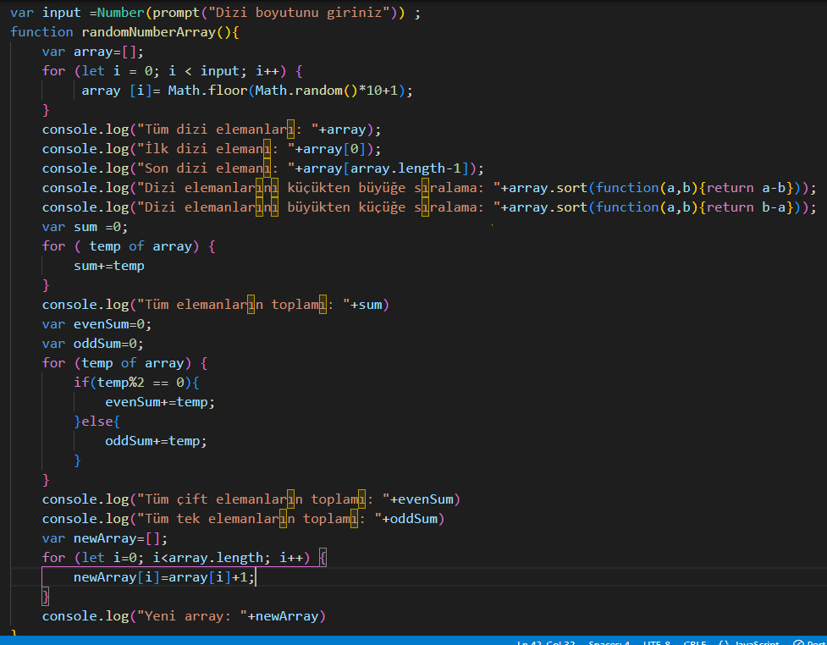
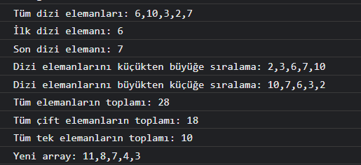
Yanıt:1

Slide 76
Soru : 2
//Kullanıcıdan aldığımız verinin ilk harfi ve son harfi görünsün geriye kalan karakter kadar * (yıldız) olsun ==> Alınan örneğin Hamit ==> H***t
//Yardımcı oalcak metotlar v.s function
//string ==> replace,sub,String,charAt()

Slide 77
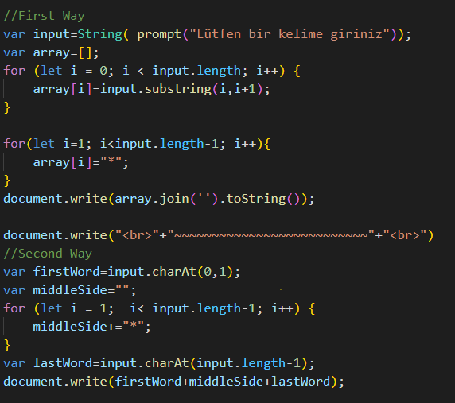

Cevap : 2

Slide 78


Soru: Butona tıklandığında tarih bilgileri gelsin!

Slide 79

Soru:1
//ÖDEV-1
//y=3x+4k ==> 1.dereceden 2 bilinmyenli denklem
//Kullanıcı tarafından alınan x ve k değerlerini hesaplayan algoritma yazınız ? //CEVAP-1

Slide 80

Soru2: Kullanıcı tarafından alınan dereceyi Fahrenhayta çeviren algoritma yapalım. Formül:(x*9/5)+32
Cevap2:

Slide 81

Soru3:verilen bir sayının negatif mi pozitif mi olduğunu bulan algoritma ?

Slide 82

Soru:4 Kullanıcı tarafından aldığımız password ile repassword girilsin doğru ve yanlışı göstersin ?

Slide 83
Soru5-8:
//ÖDEV-5-8
//Zamanın dinamik olarak alıp hangi gün olduğunu gösteren arrow function algoritmasını yazalım switch-case new Date().getDay() 0=pazar 1=pazartesi

Slide 84

Yanıt5-8:

Slide 85
Soru 6:
//ÖDEV-6
//Login userEmail,userPassword kullanıcıdan aldığımız değeri db ile karşılaştıracak eğer doğru ise adminFunction'a gönderecek 4 kalan haktan aşağı doğru düşecek eğer kalan hak sayımız 0 olursa kullanıcı bloke olsun
// dbUserEmail="deneme@gmail.com"
// dbUserPassword="root"

Slide 86

Cevap 6 :

Slide 87
Soru 7:
//ÖDEV-7
//Zamanın dinamik olarak alıp hangi gün olduğunu gösteren Immedia function algoritmasını yazalım switch-case new Date().getDay()
// ()()

Slide 88

Cevap 7:

Slide 89
Soru 9:
//ÖDEV-9
//Zamanın dinamik olarak alıp hangi gün olduğunu gösteren Anonymous function algoritmasını yazalım switch-case new Date().getDay()
// let deneme= function (){ }

Slide 90

Cevap 9 :

Slide 91
Soru 10:
//ÖDEV-10
//Sayı bulma oyunu: 1-10 arasında rastgele sayılar olsun bizde tahmin etmeye çalışalım bizim tahmin sayımız 5 olsun eğer biz sayıdan büyükse büyük tahmin eğer sayıdan küçükse küçük tahmin. ve sonunda eğer bulursak kaçıncı tahminde bulduğumuz bize söylesin ?

Slide 92

Cevap 10 :

Slide 93
Compiler(Derleyici) nedir?
Yüksek seviyeli bir dili makinanın anlayabileceği şekle dönüştürmedir. Çıktı olarak üretilen makine kodu sonradan herhangi bir zamanda farklı girdilerle tekrar tekrar çalıştırılabilir.
Örnek olarak; Java derleyicisi javac verilebilir. Javac, .java uzantılı kaynak dosyasını Java Sanal Makinesi (Java Virtual Machine) olarak bilinen bir hayali makine için makine dili olan Java bytecode ile yazılmış .class dosyasına dönüştürür.
Tüm programı tarar ve bir bütün olarak makine koduna çevirir. Hata varsa tüm kodu taradıktan sonra hata mesajı üretir. Bu nedenle hata ayıklamak zordur.

Slide 94

Interpreter (Yorumlayıcı) nedir?
Yorumlayıcı (Interpreter), yüksek seviye dillerde yazılan kodları satır satır çalıştırarak kodun çalıştırılması sağlanır.
Kod satır satır çalıştığı için ilk hatada program durur ve sadece ilk hatayı gösterir. Bu sebeple hata ayıklamak kolaydır.

Slide 95
Java ve JS İnterpreter mi? Compiler mi?
Java’da compiler(derleyici) ve interpreter(yorumlayıcı) beraber çalışır böylece her ikisini de kullanan yüksek seviye bir yazılım dilidir. Yani, önce oluşturulan kaynak koddan bir ara kod (bytecode) üretilmek için derlenir. Daha sonra bu derlenen bytecode Java Sanal Makinesi (JVM) üzerinde yorumlanarak yürütülür. En önemli avantajı platform bağımsızlığıdır. JVM çalışan her makinede bytecode’larımız sorunsuz çalışacaktır. İkinci avantajı ise Java bytecode’umuz bir sanal makine üzerinde çalıştığı için kötü amaçlı programlara karşı koruma sağlayan bir güvenlik katmanı ile korunmuş oluruz.
JavaScript Interpreter(Yorumlayıcı) bir dildir. JavaScript’in compiler adımı yoktur. Bunun yerine, tarayıcıdaki bir interpreter(yorumlayıcı) JavaScript kodunu okur, her satırı yorumlar ve çalıştırır. Daha modern tarayıcılar, JavaScript’i tam çalışmak üzereyken yürütülebilir bayt koduna derleyen Just-In-Time(JIT) derlemesi olarak bilinen teknoloji kullanır.

Slide 96
Open Source Nedir?
Açık kaynak yazılımlar temel anlamda tüm kodları, bilgileri ve dağıtım izni halka açık olan yazılımlardır. Kullandığınız veya geliştirme yaptığınız zaman herhangi bir ücret talep etmezler.
Bir yazılımın Open Source yazılım olması için aşağıdaki kriterleri taşımalıdır;
1. Serbest şekilde dağıtılabilmelidir.
2. Kaynak kodları paketin içinde bulunmalıdır.
3. İsteyen herkesin kodlar üzerinde çalışıp programı geliştirebilmelidir.
4. Yazılımın lisansı diğer yazılımlarla çalışılmasına engel teşkil etmemelidir.

Slide 97


JVM Nedir?
Java’ nın “bir kez yaz, her yerde çalıştır” felsefesi de platform bağımsızlığını ifade eder. Platform bağımsızlığını sağlayan bileşen (Java Virtual Machine) Java Sanal Makinasıdır.
Programcının yazdığı Java kodları geliştirme ortamı tarafından yazım (syntax) hatalarına karşı kontrol edilir. Hatalar giderildiğinde, JDK paketindeki derleyici (compiler) aracılığı ile Java kodları bytecode denilen bir ara dilin kodlarına dönüştürülür. Üzerinde çalışılan sistemdeki JVM bu bytecode’ u yorumlar ve çalıştırır.

Slide 98

JRE Nedir?
JRE(Java Runtime Enviroment) ise java programlama dili ile yazılmış olan uygulama ve appletlerin(JAVA kodlarını web sayfaları üzerinden yayınlayıp tarayıcılarımızın da bu kodları çalışıtrmasını sağlayan teknolojiye applet ismi veriliyor) çalışmasını sağlayan (geliştirmek için değil!) bileşenler ile JVM e çalışması için gereken kütüphaneleri sağlar.

Slide 99
JDK Nedir?
Java dilinde program geliştirebilmek için gerekli olan java dili araçlarının bulunduğu geliştirici paketidir JDK ,JRE’den daha büyük bir pakettir ve içinde ek bileşenler barındırır. Bir nevi SDK (Software Development Kit) da denilebilir. Ancak SDK yazılım geliştirmemiz için bir altyapı sunarken JDK sadece Java temelli programlar geliştirmemiz için altyapı sunuyor.
JRE=JVM + Java Kütüphaneleri
JDK=JRE + Compiler + debugger

Slide 100
JIT nedir?
JIT Compiler yani Just In Time Compiler için amiyane tabir ile “Son dakika derleyicisi” diyebiliriz.
Bizim yazdığımız “high level” kod (Java, C# vb.) direk makine koduna çevirmeden önce “middle level” diye tabir edebileceğimiz byte code ‘a çevriliyor. Ama tabi makine diline çevrilmemiş bu kod bilgisayar için bişey ifade etmiyor.. Ve run ettiğimiz sırada biz JIT devreye giriyor ve bir son dakika derlemesi yapıyor, böylece bizim orta seviye kodumuz tam kıvamında makine koduna dönüşüyor. Tabi tamamen derleme yerine sadece kullanılacak olan kısmı derliyor ve diğer kısımları yorumluyor.
Yani Java dan örnek vermek gerekirsek; Java kodları direk olarak çalıştırılabilir derlemiyor. Bunun yerine bir ara derlemeden geçiriyor ve bu işlem sonucu bytecode elde ediyoruz yani class dosyaları. Önceden bu class dosyaları java sanal makinesi (JVM) altında derlenerek çalıştırılırdı. Program iki kez derlendiği için hız kaybı oluyordu.
JIT derleyici (JVM) altında çalışan bir derleyicidir. Bu derleyicinin özelliği ise çalıştırılacak bytecode un sadece kullanılacak kısmının derlenerek çalıştırılmasını sağlıyor. Diğer kısımlar basitçe yorumlanıyor. Böylece tekrar tam derleme gerekmediği ve tekrar tekrar aynı işlemlere gerek kalmadığı için hız artışı sağlamış oluyoruz..

Slide 101
Java %100 OOP midir?
Hayır değildir. Çünkü içerisinde primitive tipler bulunmaktadır. Bu sebeple değildir. Ayrıca bir programlama dilinin %100 nesne yönelimli olması için sağlaması gereken bir kurallar kümesi vardır. Bunları şu şekilde listeleyebiliriz:
Encapsulation / Data hiding -> Kapsülleme, sarmalama, paketleme / Veri gizleme
Inheritance -> Kalıtım, miras
Polymorphism -> Çok çeşitlilik
Abstraction -> Soyutlama
Tüm öntanımlı tiplerin nesne olması
Tüm kullanıcı tanımlı tiplerin nesne olması
Tüm işlemlerin nesnelere mesaj gönderilerek gerçekleştirilmesi
%100 nesne yönelimli olan dillere Eiffel, Smalltalk ve Ruby örnek olarak verilebilir.

Slide 102
Java by pass value mu ? By pass referances mı ?
By pass value kavramı; metota gönderilen parametre, bellekte başka bir yere kopyalanarak, metot içerisinde kopyalanan parametre üzerinden işlem yapılır.
By pass referances kavramı; metota gönderilen parametrenin bellekteki adresi gönderilir yani parametre olarak gönderilen değişkende herhangi bir kopyalama işlemi yapılmaz.
Javada pass by value yaklaşımı mevcuttur.

Slide 103
Java 8 İle Gelen Özellikler
1) Java 7 de gelen array lerin multi threading çalıştırılabilmeleri, java nın çok çekirdekli işlemcilerde çalışmasını anlamlı kılıyordu. Ancak, java 8 de bu yetenek Collection lar üzerinde de uygulanabilir hale gelmiştir.(Bknz. Stream API implementation)
2) Garbage collector ile ilgili olan “PermGen” Stack’ ten Heap’ e taşınmıştır.
3) Java 8 öncesinde herhangi bir Interface sınıfında gövdeli(implement) metod yazmak mümkün değildi. Java 8 ile gelen default keyword ü ile artık Interface sınıflarda gövdeli metot yazmak mümkün. Spring Data API sinde, bu yenilik kullanılarak ORM yeteneklerinin daha da güzelleştiğini gözlemlemekteyiz.
4) Lambda ifadelerini uygulayabilmek için, functional interface ler geldi. İçerisinde, tek bir abstract methodu olan ve birden fazla static ve default metodlar barındırabilen interface lere functional interface denir.
5) Lamda expression lar geldi. Lambda ifadeleri, kısaca kendi başlarına tanımlanabilen herhangi bir classa ait olmadan iş yapabilen metotlardır.
(argument-list) -> {body} şeklinde kullanılır.

Slide 104
Java 8 İle Gelen Özellikler
6) Imperative programming den , functional programming e geçildiğini gözlemliyoruz. Functional programming örneği olarak; “bana filtrelenmiş listeyi getir”, imperative ise ; “filtrelenmiş yeni liste nesnesi oluştur, liste içerisinde dön, her liste elemanının içeriği filtreye uygunsa yeni liste elemanına ekle, son eklenmiş listeyi getir, …” şeklinde örnek verilebilir.
7) Methodlar “::” söz dizimi ile referans verilebilmektedir. Static methodlar class name ile, static olmayan methodlar ise instance objeleri ile referans verilebilmektedir.
Örnek;
testList.forEach(TestClass::staticMetod);
TestClass testClass=new TestClass();
testList.forEach(testClass::nonStaticMetod);
8) Javascript kodlarının çok hızlı çalışmasını sağlayan, Nashorn javascript engine geldi.
9) AtomicLong dan daha yüksek başarımlı sayaç işlemlerinin yapıldığı LongAdder objesi geldi. AtomicLong a gore daha fazla bellek kullanmaktadır.
10) Nesnelerin NullCheck işlemleri için “Optional” isimli özel bir utilityclass geldi.

Slide 105
Primitive types ile Wrapper class arasındaki farklar ?
wrapper sınıfı, primitive bir türü nesneye veya nesneyi, privitive dönüştürmek için kullanılır; primitive bir tür ise Java programlama dili tarafından sağlanan önceden tanımlanmış bir veri türüdür.
Primitive Tipler | Wrapper Class
Bellekte daha az yer kaplar | Bellekte çok yer kaplar
Null değerine izin verilmez | Null değerine izin verlir
New’lenmesine gerek yoktur | Kullanırken new’lenmesi zorunludur.
Koleksiyonlarda kullanılamaz | ArrayList gibi koleksiyonlarda kullanılabilir

Slide 106
Stack memory heap memory nedir ? Aralarındaki farklar
Stack ve Heap bellekte (RAM’de) bulunan mantıksal yapılardır. Değer tip (value type) dediğimiz int, short, byte, long, decimal, double, float gibi tipler stackte tutulur. Stackte veriler üst üste (LIFO– Last in First out) mantığında dizilir ve sırası gelmeden aradaki bir değer ile işlem yapılamaz. Class type (Sınıf tipi) değişkenler referans tiplerdir referans ettikleri model (referans) stack’te değerleri ise heap’de saklanır.
Heap ve Stack arasında ki en önemli farklardan birisi heapde veriler karışık bir şekilde saklanırken stackte artan ya da azalan adres mantığında (big and little endian) çalışır. Buna bağlı olarak heapde yer alan bir veriye erişmek stackte yer alan bir veriye erişmeye göre daha maliyetli bir işlemdir.
Stackteki veri hemen silinirken heapdeki veri Garbage Collector algoritmasına bağlıdır.
Stack bellekten statik olarak yer tahsisi için kullanılırken, Heap dinamik olarak yer tahsisi etmeyi sağlar. Her ikisi de Ram bölgesinde bulunur. Stack’te yer alan veriler direk bellek içine yerleştirilir dolayısıyla erişimi çok hızlıdır.
Kullanacağınız yerin boyutunu tam olarak biliyorsanız Stack, ihtiyacınız olan boyutu tam olarak bilmiyorsanız Heap kullanımı daha mantıklı bir tercih olacaktır.

Slide 107
ASCII CODE
ASCII (American Standard Code for Information Interchange), bizim bilgisayarda görsel olarak girdiğimiz karakter,harf ve rakamların bilgisayar dilindeki temsil edilme şeklidir diyebiliriz.Yani bilgisayarımızın o karakteri,harfi veya rakamı belleğinde saklama biçimidir.
Ascii İngilizce’de kullanılan Latin alfabesi üzerine ANSI tarafından 1963 yılında kurulmuş bir karakter kodlamasıdır

Slide 108
UNICODE
ASCII karakterler sadece İngilizce üzerinde etkili olurken, Unicode tamamen evrenseldir. Adı “Universal” ve “Code” kelimelerinin bir araya getirilmesiyle oluşan Unicode’un farklı sürümleri sayesinde İbranice, Çince ve Arapça gibi kompleks diller kolayca dijital ortamlara aktarılabilmektedir. Yalnızca diller değil, Unicode kodlaması sayesinde karmaşık semboller ve karakterler kolayca meydana getirilebilirler.
Her karakter için benzersiz bir numara kullanılarak platformlar arası karmaşalara çözüm getirildi. Unicode kullanıldığı sürece hangi platformu kullandığınızı hangi cihaz, yazılım veya dili kullandığınız fark etmiyor.
Bugün Unicode kodlaması artık her yerde kullanılıyor. Tüm işletim sistemleri, arama motorları, internet tarayıcıları, bilgisayarlar ve hatta akıllı telefonlar bile Unicode karakter kodlaması üzerinden çalışıyor
UTF, Unicode Dönüşüm Birimi anlamına gelir.
•UTF-8: İngilizce karakterleri kodlamak için (8bit)
•UTF-16: En çok kullanılan karakterleri kodlamak için iki bayt (16 bit) kullanır
•UTF-32: 16 bitlik bir sayının tüm karakterleri temsil etmek için yetmediği karakterleri kodlamak için dört bayt (32 bit) kullanır.

Slide 109
valueOf() ile toString(), parseInt() aralarındaki farklar nelerdir?
valueOf() ve toString() ile casting işlemi yapılırken döndürülen değer wrapper yapısı obje olarak döndürülür.
parseInt() ile ile casting işlemi yapılırken döndürülen değer ise primitiv tipte değer döndürür.
public static Integer valueOf(String string) throws NumberFormatException {
return valueOf(parseInt(string));
}
public static int parseInt(String string) throws NumberFormatException {
return parseInt(string, 10);
}

Slide 110
StringBuilder
StringBuilder sınıfı en kısa tanımla bize “mutable” yani değiştirilebilir string elde etmemize olanak tanır. Böylece hafızada her seferinde yeni bir alan açılmadan var olan alan üzerinde değişiklik yapılabilir. Bu da StringBuilder sınıfını hafıza kullanımı olarak String sınıfının önüne geçirir.
StringBuilder thread-safe değildir. Yani synchronized değildir. Thread’li bir işlem kullanılacaksa StringBuilder kullanılması güvenli değildir. Basit bir şekilde durumu açıklayacak olursak: Aynı anda birden fazla thread, oluşturduğunuz StringBuilder nesnesini değiştirmeye çalıştığında StringBuilder bunu engelleyemez. Bu durumda da threadler arasında yapılan değişiklikler aslında bizim istemediğimiz değer değişikliğine neden olur. Bunun önüne geçmek için StringBuffer kullanılır.

Slide 111

StringBuffer Nedir?
StringBuffer ile StringBuilder aynı metodlara sahiptir. Aynı mantıkla ilerler. Aralarındaki tek fark ise StringBuffer thread-safe yani synchronized ‘tır. Bu durum da StringBuffer’ı thread’li işlemlerde kullanılmasını güvenli yapar. Thread’li işlemlerde güvenli olmasının getirdiği bir dezavantaj da mevcuttur. Bu durum StringBuffer’ın StringBuilder’dan daha yavaş çalışmasına neden olur.

Slide 112

Regex Nedir?
Regular Expressions (Düzenli İfadeler) kelimesinin kısaltması olan regex, e-posta adresi, tarih, telefon numarası gibi kullanıcı tarafından girilen ve belirli bir düzen içeren girdilerin kontrolünün sağlanması ve herhangi bir kod, metin içerisinde istenilen yazı veya kod parçasının aranıp bulunmasını, yönetilmesini sağlayan kendine ait söz dizimi olan bir yapıdır.

Slide 113

Regex Nedir?

Slide 114
Concat(), (+) operant ile StringBuilder Arasındaki İlişki Nedir?
Bir String değişkenimiz olduğunu düşünün. Belli işlemler yapıyoruz ve her seferinde sonuna + ile veya concat ile elde ettiğimiz diğer verileri ekliyoruz. Yaptığımız bu her + işleminde veya concat işleminde hafızada yeni bir alan açılmış oluyor. Bu bizim için hem performans kaybı hem de zaman kaybına neden oluyor.
Bu durumda bize yardımcı olacak 2 class mevcut. StringBuilder ve StringBuffer. Bu iki class sayesinde hafızada her seferinde yeni bir alan açılmadan var olan alan üzerinde değişiklik yapılabilir. Bu da hafıza kullanımı olarak String sınıfının önüne geçirir.

Slide 115
1.Soru
// kullanıcıdan alınan vize ve final notuna göre geçme(ortalama)
// not ortalaması: ortalama<50 altında ise kaldı
// not ortalaması: ortalama==50 Geçti
// not ortalaması: 55<=x<=70 BB
// not ortalaması: 70<=x<=84 BA
// not ortalaması: 84<=x<=100 AA

Slide 116

1.Cevap

Slide 117

2.Soru:girilen bir sayının asal olup olmaması kodlayan algoritma

Slide 118

3.Soru: Faktöriyel Hesabı Yapan Algoritma

Slide 119

Access Modifier (public-private-protected-default)
Public methodlar proje içerisinde her yerden ulaşılabiliryor.
Protected metodlar tanımlandığı sınıf ile aynı paket içerisinde bulunan sınıflar tarafından ulaşılabilir.
Private metotlar sadece tanımlandığı sınıfta kullanılabilir.
Default metotlar ise interface içerisinde metot içeriğini doldurmak amacıyla kullanılır. İmplement edilen sınıftan ulaşılabilir.

Slide 120
Error types
Syntax error: Kodun içerisinde bulunan yazım hatalarından kaynaklı hatalardır. Bu durumda IDE hatalı yeri işaretleyerek uyaracaktır.
Logic error: Kod içerisinde bulunan mantık hatalarından dolayı ortaya çıkar. IDE bu hataları derlemeden önce farkedemeyebilir.
Run time error: Programın çalışmasına engel olacak yazılım veya donanım sorunudur.
Compile time error: Kod içerisindeki bir hata dolayısıyla kaynak kodunun derleyemez. Eksik noktalı virgül, eksik parantez, sınıf bulunamaması gibi durumlar derleme zamanında ortaya çıkacağı için compile time errordur.

Slide 121
Error Exceptıon Farkı
Bir error asla kurtarılamazken, exception fırlatıldığında yakalanarak programın çalışmasına devam edilebilir.
Bir error ortaya çıktığında kod çalışması durdurulur, ancak bir exception fırlatan kod bir try ve catch bloğunun içine yazılmışsa, kod tarafından exception yakalanır.
Errorlar kontrolsüz tiptedir, yani exception derleyicilerin bilgisinde değildir, oysa bir exception checked ve unchecked olarak sınıflandırılır.
Errorlar Java.lang.Error paketinde tanımlanırken, bir exception olarak java.lang.Exception tanımlanmıştır.
Exceptionlar, programın kodlanmasında yapılan hataların sonuçlarıdır. Error ise sistemin yanlış işleyişinin sonucudur.

Slide 122
Soru 1:
// kullanıcı tarafından girilen bir kelimeyi tersten yazdıran Algoritma ?
// yazdığınız kelime kaç harfli ?
// Hamit ==> timaH

Slide 123


Cevap 1:

Slide 124
Soru2 :
// kullanıcı tarafından girilen bir parola için ilk ve son harfi haricinde *
// eklensin ?
// Hamit ==> H****t

Slide 125


Cevap 2 :

